Slide 1




Moduł 3: Myślenie krytyczne i podejmowanie decyzji etycznych w szkoleniu zawodowym dla pracowników
Projekt ten był współfinansowany ze środków programu Erasmus+ Komisji Europejskiej. Niniejsza publikacja odzwierciedla wyłącznie opinie jej autorów i ani Komisja Europejska, ani SEPIE nie ponoszą odpowiedzialności za jakiekolwiek wykorzystanie zawartych w niej informacji.

Slide 2


JEDNOSTKA 1: OCENA DECYZJI OPARTYCH NA SZTUCZNEJ INTELIGENCJI I ZROZUMIENIE ICH WPŁYWU EDUKACYJNEGO
1
JEDNOSTKA 2: ROZPOZNAWANIE I ROZWIĄZYWANIE WYZWAŃ ETYCZNYCH ZWIĄZANYCH Z WYKORZYSTANIEM SZTUCZNEJ INTELIGENCJI W KLASIE
2
ZADOWOLONY
JEDNOSTKA 3: STOSOWANIE MODELI ROZUMOWANIA ETYCZNEGO W KONTEKŚCIE SZKOLEŃ I OCENY
3
JEDNOSTKA 4: WZMACNIANIE KOMPETENCJI CYFROWYCH I MEDIALNYCH W CELU KRYTYCZNEJ OCENY SZTUCZNEJ INTELIGENCJI
4

Slide 3

CELE NAUKI
Po ukończeniu tego modułu uczestnicy będą potrafili:
1
Dokonaj krytycznej oceny oddziaływania edukacyjnego, rozpoznając, kiedy zalecenia algorytmiczne spełniają cele szkolenia, a kiedy mogą być nieodpowiednie pod względem pedagogicznym lub stronnicze.
2
Rozpoznawanie i eliminowanie ograniczeń sztucznej inteligencji. Identyfikowanie uprzedzeń, halucynacji i dezinformacji jako cech strukturalnych, a nie jako sporadycznych błędów.
3
Gdy sztuczna inteligencja pomaga w podejmowaniu decyzji dotyczących oceny, skierowań i personalizacji, konieczne jest stosowanie podejść etycznych i skoncentrowanych na opiece.
4
4
Interpretuj, weryfikuj i krytycznie oceniaj informacje oraz sugestie generowane przez sztuczną inteligencję przed wykorzystaniem ich w edukacji.
5
Zachowaj nadzór ludzki i ponieś odpowiedzialność zawodową. Upewnij się, że ponosisz ostateczną odpowiedzialność za decyzję i działaj jako gwarant etyki, stosując profesjonalną ocenę, której żaden algorytm nie jest w stanie powtórzyć.
Notes:
3

Slide 4
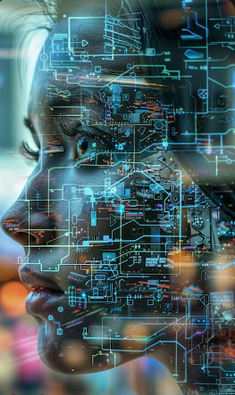
WSTĘP
Sztuczna inteligencja odgrywa coraz ważniejszą rolę w edukacji i szkoleniach. Jako trener w edukacji i szkoleniach zawodowych, możesz już korzystać z narzędzi AI do wspierania tworzenia treści, ćwiczeń edukacyjnych, ocen lub zadań administracyjnych. Zrozumienie, jak odpowiedzialnie korzystać z tych technologii, staje się coraz ważniejszą umiejętnością zawodową.
W tym module dowiesz się, jak stosować krytyczne myślenie i etyczne podejmowanie decyzji w kontekście wykorzystania sztucznej inteligencji (AI) w edukacji. Omówisz takie aspekty, jak analiza informacji generowanych przez AI, ocena ryzyka i korzyści, odpowiedzialność zawodowa oraz wpływ decyzji technologicznych na studentów i praktykę nauczania.
Celem nie jest po prostu nauka o narzędziach AI, ale rozwijanie wiedzy i rozeznania niezbędnych do krytycznej oceny wykorzystania AI i podejmowania świadomych i etycznych decyzji w ramach stałego rozwoju zawodowego.
Notes:
4

Slide 5

MIĘDZYNARODOWE RAMY ETYCZNE
  Zalecenie UNESCO w sprawie etyki sztucznej inteligencji (2021)
  Niewiążące, globalne ramy etyczne przyjęte przez 193 państwa członkowskie UNESCO. Podkreślają one, że sztuczna inteligencja musi szanować prawa człowieka, służyć dobru wspólnemu i podlegać ludzkiemu nadzorowi. W edukacji oznacza to, że narzędzia sztucznej inteligencji muszą zapewniać równy dostęp, chronić prywatność uczniów i gwarantować, że technologia wzmacnia, a nie zastępuje, ludzki osąd pedagogiczny.
  2. Prawo Unii Europejskiej dotyczące sztucznej inteligencji (2024)
  Pierwsza kompleksowa ustawa regulująca kwestie sztucznej inteligencji. Ustanawia ona oparte na ryzyku wymogi dotyczące przejrzystości, bezpieczeństwa i ochrony praw podstawowych. W przypadku systemów edukacji podkreśla ona potrzebę nadzoru ze strony człowieka w podejmowaniu decyzji o dużym znaczeniu oraz mechanizmów odpowiedzialności za naprawienie szkód.

Slide 6
MIĘDZYNARODOWE RAMY ETYCZNE
  3. Ogólne rozporządzenie o ochronie danych (RODO)
  Europejskie ramy ochrony danych mają zastosowanie do każdego systemu przetwarzającego dane osobowe. W dziedzinie kształcenia zawodowego wymaga to wyraźnej zgody na wykorzystanie danych, przejrzystego zarządzania danymi oraz prawa do odmowy zautomatyzowanego podejmowania decyzji, które mają konsekwencje prawne dla zatrudnienia lub dostępu do szkoleń.

Slide 7

JEDNOSTKA 1:
OCEŃ DECYZJE PODEJMOWANE W OPARCIU O SZTUCZNĄ INTELIGENCJĘ I POZNAJ ICH WPŁYW NA EDUKACJĘ

Slide 8













Pod koniec tego kursu, jako trener w zakresie ciągłego rozwoju zawodowego, będziesz w stanie krytycznie ocenić rekomendację wygenerowaną przez sztuczną inteligencję, odróżniając jej funkcję wspomagającą od jej ostatecznej odpowiedzialności w procesie podejmowania decyzji, a także przewidzieć jej wpływ edukacyjny na dorosłych w ramach rozwoju zawodowego ukierunkowanego na świat pracy.
W tej jednostce przedstawiono ocenę decyzji wspomaganych przez sztuczną inteligencję jako procesów probabilistycznych, które nie są ani neutralne, ani obiektywne.
Ocena decyzji podejmowanych w edukacji przy wykorzystaniu sztucznej inteligencji.
Zawartość C-HET:
Znaczenie oceny sztucznej inteligencji w kształceniu zawodowym.
System wsparcia
Ich rola polega na byciu asystentami, a nie kontrolerami.
Proces podejmowania decyzji pedagogicznych
Kontekst między algorytmami a nauczaniem krytycznym
Wpływ edukacyjny:
Zrozumienie konsekwencji decyzji podejmowanych przy użyciu sztucznej inteligencji

Slide 9

SZTUCZNA INTELIGENCJA W KONTEKŚCIE KSZTAŁCENIA USTAWICZNEGO I ZAWODOWEGO: PO CO OCENIAĆ DECYZJE?
W szkolnictwie zawodowym i technicznym sztuczna inteligencja jest coraz częściej wykorzystywana do wspomagania oceny, doradztwa, personalizacji programów nauczania i przekazywania informacji zwrotnej. Chociaż technologie te oferują nowe możliwości w zakresie efektywności, nie podejmują one decyzji dydaktycznych w sposób autonomiczny.
Sztuczna inteligencja wykorzystuje dane historyczne i modele statystyczne, które zazwyczaj generują wyniki probabilistyczne. Dlatego też nie rozumie kontekstu edukacyjnego, nie zajmuje się kwestiami moralnymi i nie ponosi odpowiedzialności za informacje, które generuje.
Jak stwierdza UNESCO, sztuczna inteligencja powinna być zorientowana na człowieka: profesjonalna ocena, wartości edukacyjne i odpowiedzialność etyczna nadal pozostają w gestii nauczycieli.
W systemach kształcenia zawodowego mających na celu wejście na rynek pracy, myślenie krytyczne jest niezbędne do:
Interpretuj i weryfikuj rekomendacje sztucznej inteligencji;
Aby ocenić wpływ tego na równość, integrację i prawa uczniów.
Jako trener odpowiadasz za to, aby decyzje pedagogiczne nie były poddawane wpływowi informacji pochodzących ze sztucznej inteligencji.
Sztuczna inteligencja wspomaga podejmowanie decyzji edukacyjnych, ale nie zastępuje ludzkiego osądu; jej wyniki są probabilistyczne, a nie obiektywne. Nauczyciele muszą je krytycznie interpretować i oceniać etycznie przed podjęciem ostatecznych decyzji.

Slide 10










SZTUCZNA INTELIGENCJA JAKO SYSTEM WSPARCIA, A NIE JAKO SYSTEM PODEJMOWANIA DECYZJI
Obecnie istnieje wyraźne rozróżnienie między algorytmicznym wsparciem sztucznej inteligencji (AI) a decyzjami pedagogicznymi trenerów w ramach doskonalenia zawodowego. W naszych programach szkoleniowych AI nie powinna podejmować decyzji autonomicznie, lecz analizować dane, aby proponować sugestie oparte na prawdopodobieństwach statystycznych. Chociaż system może zidentyfikować trend lub zasugerować konkretną ścieżkę uczenia się, należy pamiętać, że są to hipotezy techniczne, a nie decyzje pedagogiczne.
Jak sztuczną inteligencję można wykorzystać w kontekście edukacyjnym?
Analiza danych
Wsparcie decyzyjne
Wykorzystaj sztuczną inteligencję do analizy dużych zbiorów danych i identyfikowania trendów i wzorców.
Wykorzystuj sztuczną inteligencję do wspomagania procesu decyzyjnego, a nie do jego zastępowania.
Rekomendacje oparte na prawdopodobieństwie
Wykorzystaj sztuczną inteligencję do generowania rekomendacji w oparciu o modele statystyczne.
Rekomendacje dotyczące sztucznej inteligencji opierają się na danych, a nie na decyzjach; należy je poddać krytycznej ocenie przed podjęciem ostatecznej decyzji pedagogicznej.

Slide 11
Autentyczne nauczanie koncentruje się na konkretnej osobie, z którą mamy do czynienia, biorąc pod uwagę jej historię, przeszkody i specyficzne środowisko uczenia się
To odpowiedzialność, którą może wziąć na siebie tylko człowiek. To właśnie tutaj Twoja wartość zawodowa jako nauczyciela się wyróżnia. Polega ona na Twojej umiejętności interpretowania sugestii sztucznej inteligencji i integrowania tych danych z Twoim rozumieniem relacji edukacyjnej, aby zapewnić równość i ochronę naszym uczniom.
Ostatecznie literatura przypomina nam, że sztuczna inteligencja działa jak statystyczne zwierciadło przeszłości. Nie ma żadnych osobistych intencji, nie rozumie ludzkich wartości i nie może ponosić żadnej moralnej odpowiedzialności za przyszłość ucznia. To do Was, pedagodzy, należy podjęcie ostatecznej decyzji i poniesienie konsekwencji tego wyboru.
Rekomendacje AI opierają się na danych, a nie na decyzjach; nauczyciele muszą je krytycznie ocenić i podjąć ostateczną decyzję pedagogiczną.

Slide 12






REKOMENDACJA ALGORYTMICZNA KONTRA KRYTYCZNA DECYZJA PEDAGOGICZNA
Istotne jest, aby rozpoznać zasadniczą różnicę między automatyczną sugestią a wyborem pedagogicznym.
W kontekście ciągłego rozwoju zawodowego (CPD) systemy AI nie podejmują decyzji edukacyjnych, lecz generują rekomendacje algorytmiczne. Rekomendacje te są generowane poprzez analizę danych historycznych i modeli statystycznych, które identyfikują korelacje probabilistyczne. W praktyce AI sugeruje, co sprawdziło się w przeszłości w podobnych sytuacjach.
Oznacza to, że sztuczna inteligencja może proponować ścieżki edukacyjne, działania lub zasoby uznane za „odpowiednie”, nie rozumiejąc ich znaczenia pedagogicznego.
Algorytmy ignorują kontekst rzeczywisty, nie rozumieją celów edukacyjnych, nie oceniają indywidualnych potrzeb i nie mają wartości ani rozeznania moralnego. Ich logika jest statystyczna, a nie pedagogiczna.
Synergia między sztuczną inteligencją a ludzkim osądem w szkoleniach weterynaryjnych.
Wsparcie oparte na sztucznej inteligencji
Kompetencje pedagogiczne człowieka
Odpowiedzialna integracja sztucznej inteligencji
Wydajność i wnioski oparte na danych
Zrozumienie kontekstu i odpowiedzialność etyczna

Slide 13
Z drugiej strony, podejmowanie decyzji pedagogicznych jest ludzkim aktem zawodowym. Instruktorzy kształcenia zawodowego integrują informacje, których sztuczna inteligencja nie jest w stanie zinterpretować: cele nauczania, historię i sytuację ucznia, wymiary poznawcze i emocjonalne, a także zasady równości, inkluzywności i odpowiedzialności edukacyjnej.
Z tego powodu główne międzynarodowe wytyczne podkreślają, że sztuczna inteligencja powinna być wykorzystywana jako narzędzie wspomagające, a nigdy jako substytut profesjonalnej oceny. Bezkrytyczne stosowanie rekomendacji algorytmicznych może wzmacniać uprzedzenia, pogłębiać nierówności i generować decyzje, które mogą wydawać się skuteczne, ale są niewystarczające z pedagogicznego punktu widzenia. Rolą nauczyciela kształcenia zawodowego jest zatem rola krytycznego mediatora: kwestionowanie rekomendacji generowanych przez sztuczną inteligencję, ocena ich wpływu na edukację i branie na siebie ostatecznej odpowiedzialności za decyzje, które wpływają na karierę i możliwości uczniów.
Rekomendacje AI opierają się na danych, a nie na decyzjach; wybory pedagogiczne zależą od kontekstu i człowieka, wymagając krytycznego nadzoru ze strony instruktora.
Notes:
13

Slide 14
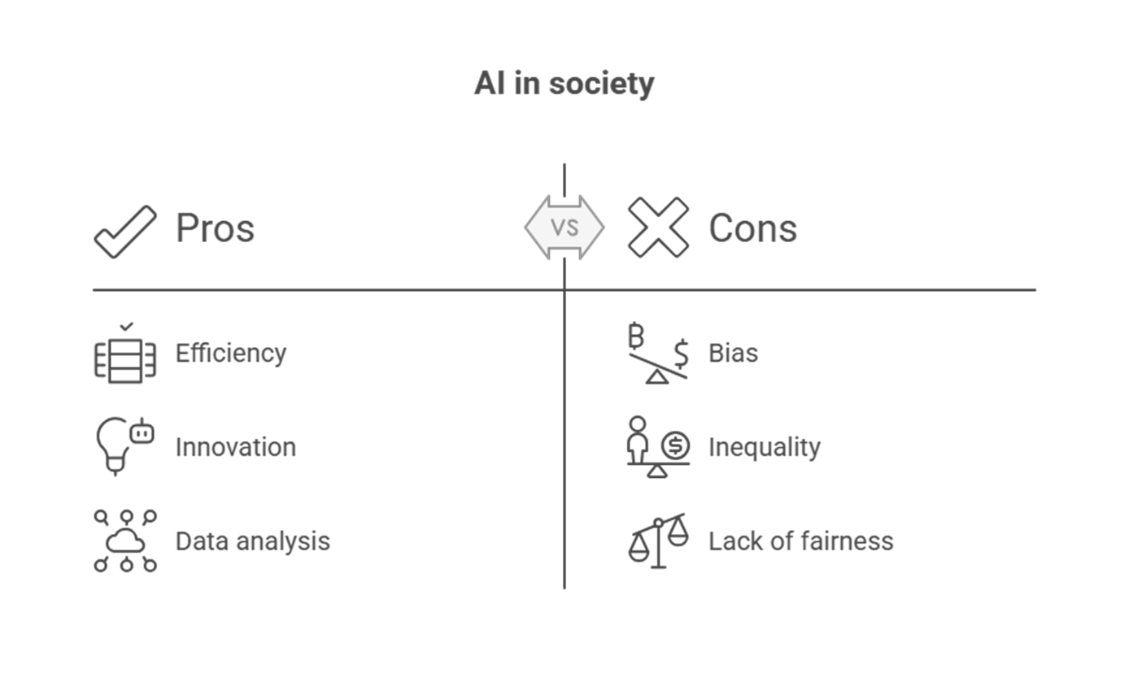
WPŁYW EDUKACYJNY PODEJMOWANIA DECYZJI WSPOMAGANEGO SZTUCZNĄ INTELIGENCJĄ
Jako trener w sektorze edukacji i szkolenia zawodowego, ważne jest, aby brać pod uwagę edukacyjne i etyczne implikacje decyzji podejmowanych w oparciu o sztuczną inteligencję. Sztuczna inteligencja może zapewnić cenne wsparcie procesom edukacyjnym, ale każde jej zastosowanie ma namacalny wpływ na uczenie się uczniów i ich możliwości.
Z tego powodu decyzje wspierane przez sztuczną inteligencję nigdy nie są neutralne z edukacyjnego punktu widzenia. Z jednej strony, sztuczna inteligencja może poszerzyć dostęp do edukacji, pomóc w personalizacji ścieżek nauczania oraz zapewnić szybką i ukierunkowaną informację zwrotną, co jest szczególnie przydatne w kontekście kształcenia zawodowego, charakteryzującego się ograniczeniami czasowymi i dużą różnorodnością uczniów. Z drugiej strony, jeśli jest stosowana bez starannego nadzoru, może stwarzać ryzyko etyczne i edukacyjne.

Slide 15

Jedno z głównych zagrożeń dotyczy sprawiedliwości. Algorytmy uczą się na podstawie danych historycznych, które mogą zawierać błędy lub nierównowagi strukturalne. Jeśli instruktor zignoruje sugestie, informacje dostarczane przez sztuczną inteligencję mogą zaszkodzić określonym grupom i pogłębić istniejące nierówności, a oceny, które wydają się bezstronne i obiektywne, w rzeczywistości są niesprawiedliwe.
Kolejna krytyka dotyczy braku przejrzystości, ponieważ wiele systemów sztucznej inteligencji działa jak „czarna skrzynka”, bez jasnego określenia, w jaki sposób generowane są określone rekomendacje. Uniemożliwia to im analizowanie decyzji, udział w krytycznych dyskusjach ze studentami i budowanie zaufania do systemów edukacyjnych.
Międzynarodowe wytyczne nadal zalecają odpowiedzialne wykorzystanie sztucznej inteligencji w edukacji. Dlatego decyzje edukacyjne powinny być uzasadnione i zgodne z celami pedagogicznymi.
Sztuczna inteligencja powinna służyć wyłącznie jako wsparcie w pracy nauczyciela, gdyż to właśnie nauczyciel jest odpowiedzialny za edukację.
Sprawdź swoją wiedzę
Notes:
15

Slide 16
JEDNOSTKA 2:
ROZPOZNAWANIE I PODEJMOWANIE WYZWAŃ ETYCZNYCH ZWIĄZANYCH Z WYKORZYSTANIEM SZTUCZNEJ INTELIGENCJI W KLASIE.

Slide 17
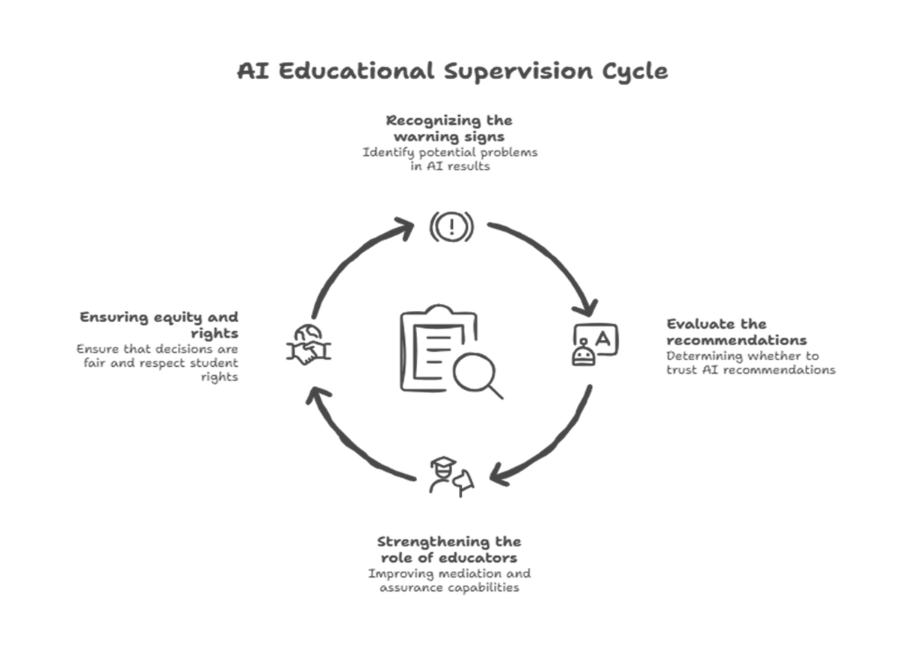
Jako instruktor kształcenia zawodowego musisz rozumieć strukturalne ograniczenia systemów sztucznej inteligencji, które często są niemal niezauważalne, ale mają istotny wpływ edukacyjny na takie zadania, jak mentoring, dostosowywanie programów szkoleniowych, ocena i informacja zwrotna.
Dzięki krótkim jednostkom moduł ten pomoże Ci:
  Rozpoznawanie uprzedzeń, które mogą wpływać na oceny i zalecenia;
  Aby zidentyfikować halucynacje lub treści generowane przez sztuczną inteligencję, które wydają się prawdopodobne, lecz w rzeczywistości są nieprawdziwe lub sfabrykowane;
  Zrozumienie, dlaczego sztuczna inteligencja nie jest świadoma wartości ani nie rozumie kontekstu edukacyjnego;
  Umiejętność odróżniania wiarygodnych informacji od dezinformacji algorytmicznej, zwłaszcza gdy sztuczna inteligencja jest wykorzystywana bez krytycznej analizy.

Slide 18
STRUKTURALNE OGRANICZENIA SYSTEMÓW AI W EDUKACJI OBYWATELSKIEJ I TECHNICZNEJ
Czasami ograniczenia strukturalne wpływają na jakość i uczciwość decyzji edukacyjnych. Ograniczenia te nie są błędami odosobnionymi, ale zależą głównie od sposobu wykorzystania i szkolenia sztucznej inteligencji. Systemy sztuczne nie rozumieją kontekstu edukacyjnego, nie analizują sytuacji osobistych ani nie uwzględniają wartości tak, jak zrobiłby to nauczyciel.
Jego działanie opiera się na obliczaniu prawdopodobieństw statystycznych na podstawie dużej ilości danych historycznych.
Technicznie rzecz biorąc, sztuczna inteligencja identyfikuje częstsze korelacje, ale nie opiera swoich wniosków na intencjach, celach szkolenia ani odpowiedzialności.
Sztuczna inteligencja ma ograniczenia strukturalne: opiera się na danych historycznych i prawdopodobieństwach bez zrozumienia kontekstu, co może prowadzić do uprzedzeń i urojeń.

Slide 19

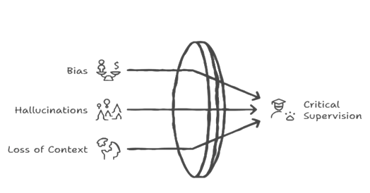
Tworzy to nieuniknione ograniczenia:
          Sztuczna inteligencja dostarcza danych szkoleniowych, które mogą zawierać błędy.
          Zapewnia bardziej prawdopodobne dane
          Nie jest świadomy sytuacji i zachowania ucznia, zwłaszcza w kontekście zajęć w klasie.
          Nie jest w stanie zweryfikować faktów ani porównać ich z rzeczywistością.
          Dlatego anomalie takie jak zniekształcenia, halucynacje i utrata kontekstu nie są defektami systemu, lecz normalnymi efektami funkcjonowania sztucznej inteligencji.
          W kontekście ciągłego rozwoju zawodowego sprawia to, że niezbędny jest krytyczny nadzór nad trenerem, ponieważ to trener ponosi wyłączną odpowiedzialność za decyzje dotyczące nauczania.
Notes:
19

Slide 20
CZYM JEST UPRZEDZENIE I JAK MOŻNA JE ROZPOZNAĆ W KONTEKŚCIE KSZTAŁCENIA ZAWODOWEGO?
Błąd to systematyczne zniekształcenie wyników uzyskanych przez system sztucznej inteligencji.
Błąd faworyzuje określone grupy, nawet gdy dane wydają się neutralne. Nie jest to odosobniony błąd, lecz anomalia, która rozwija się z czasem w wyniku wielokrotnego korzystania z systemu. Technicznie rzecz biorąc, błędy te wynikają z procesu uczenia się systemu, który „uczy się” na podstawie danych historycznych, przekształcając przeszłe wzorce w kryteria predykcyjne.
Błąd algorytmiczny wynika z interakcji między danymi, modelem i kontekstem: ponieważ dane szkoleniowe mogą zawierać historyczne nierówności, wyniki sztucznej inteligencji mogą systematycznie faworyzować lub karać określone grupy, co sprawia, że ​​nadzór trenera jest niezbędny.

Slide 21
Jeżeli dane te odzwierciedlają nierówności społeczne, stereotypy lub praktyki dyskryminacyjne, model je odtwarza lub wzmacnia, traktując je tak, jakby były „normalne” lub „obiektywne” (Barocas, Hardt i Narayanan; O'Neil).
W kontekście ciągłego rozwoju zawodowego może to prowadzić do błędnych zaleceń dotyczących nauki, niesprawiedliwych kryteriów doboru i nieodpowiednich ocen: system ma tendencję do wykluczania zamiast włączania.
Decyzje te, podejmowane indywidualnie, mogą wydawać się nieszkodliwe, jednak z czasem i w ujęciu zbiorowym tworzą niewidzialne bariery, które są sprzeczne z zasadami równości i włączania w ciągły rozwój zawodowy.
Błąd wynika z interakcji między danymi, modelem i kontekstem. Algorytm działa jak statystyczne zwierciadło przeszłej rzeczywistości, bez możliwości jej zakwestionowania.

Slide 22
HALUCYNACJE: CZYM SĄ I JAK JE ROZPOZNAĆ W KONTEKŚCIE CVET (KOMPULSYWNYCH ZAWROTÓW GŁOWY)?
W generatywnych systemach sztucznej inteligencji termin „halucynacja” odnosi się do sytuacji, w których sztuczna inteligencja generuje pozornie poprawne, dobrze napisane i przekonujące odpowiedzi, ale zawierają one fałszywe, niedokładne lub niemożliwe do zweryfikowania informacje.
W rzeczywistości sztuczna inteligencja nie może być pewna, czy to, co mówi, jest prawdą, ponieważ jej działanie opiera się na obliczeniach statystycznych: system wybiera słowa, które najprawdopodobniej połączą się z innymi, i nie analizuje faktów.
Jest bardzo prawdopodobne, że wyniki te są poprawne pod względem formy, ale niepoprawne pod względem treści.
W kontekście kształcenia zawodowego, którego celem jest wejście na rynek pracy, aspekt ten jest szczególnie istotny, gdyż może mieć wpływ na planowanie lekcji, ocenę umiejętności, opinie uczniów i decyzje dotyczące kariery.
Halucynacje generowane przez sztuczną inteligencję pojawiają się, gdy systemy generują wiarygodne, ale nieprawdziwe informacje w oparciu o modele probabilistyczne, a nie o zweryfikowaną wiedzę. Może to stwarzać ryzyko edukacyjne i wymagać krytycznej analizy oraz nadzoru ze strony nauczyciela.

Slide 23
BRAK ZROZUMIENIA WARTOŚCI I KONTEKSTU
Sztuczna inteligencja nie jest prawdziwie inteligentna, ponieważ nie rozumie w pełni tego, co przetwarza.
Nie jest w stanie interpretować złożonych jednostek ani sytuacji edukacyjnych, opierając się zamiast tego na korelacjach statystycznych między danymi obserwowanymi podczas szkolenia. Jak widzieliśmy wcześniej, gdy sztuczny system generuje dane, rekomendacja nie odnosi się do specyfiki sytuacji, tak jak zrobiłby to instruktor, lecz generuje prawdopodobny wynik, który często jest nieadekwatny z pedagogicznego punktu widzenia.
W kontekście ciągłej oceny wyników (CVET), gdzie komponent subiektywny odgrywa kluczową rolę, system może analizować podobne profile, które dały podobne wyniki, ale nigdy nie jest w stanie wyjaśnić, dlaczego wygenerowano konkretny wynik statystyczny. Może to być przydatny punkt wyjścia, ale jeśli nie zostanie zinterpretowane, niesie ze sobą ryzyko wykluczeń i niesprawiedliwych decyzji.

Slide 24
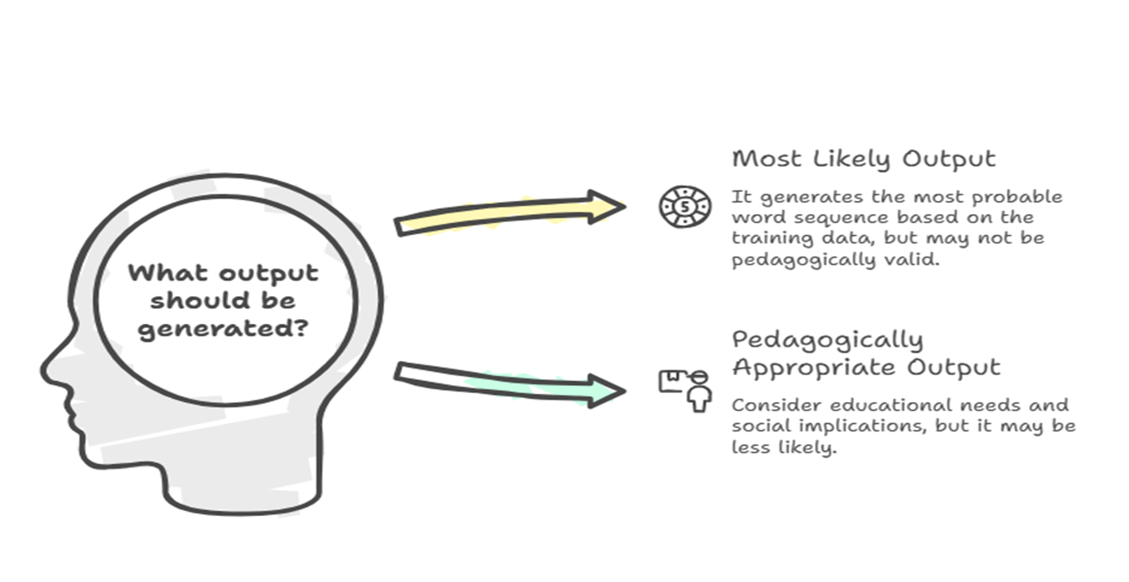
Nawet jeśli sztuczna inteligencja dostarcza więcej informacji poprzez spersonalizowaną i terminową uwagę, otrzymuje wyłącznie opisy, a nie oceny pedagogiczne.
Ocena informacji związanych ze sztuczną inteligencją to zadanie wymagające typowo ludzkich umiejętności: znajomości kontekstu świata rzeczywistego, umiejętności interpersonalnych i odpowiedzialności zawodowej.
Wartość nauczyciela leży w jego zdolności łączenia technologii z pedagogicznym rozeznaniem.

Slide 25
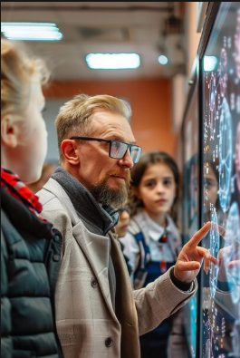
DEZINFORMACJA I BEZKRYTYCZNE WYKORZYSTANIE SZTUCZNEJ INTELIGENCJI
Ważne jest, aby zrozumieć, że sztuczna inteligencja to narzędzie, które nie jest odpowiedzialne za określanie, czy informacja jest prawdziwa czy fałszywa; odpowiedzialność ta zawsze spoczywa na ludziach.
Z wielu badań wynika, że ​​dezinformacja rozprzestrzenia się przede wszystkim wtedy, gdy użytkownicy nie analizują krytycznie źródeł i zautomatyzowanych wyników, niezależnie od jakości technicznej systemu (Wardle i Derakhshan, 2017; Nyhan i Reifler, 2010).
W systemach edukacyjnych istnieje ryzyko, że zaakceptują wiarygodne i dobrze napisane informacje, gdy nauczyciele i studenci otrzymują je bez krytycznego myślenia.

Slide 26
W przypadku braku umiejętności cyfrowych i komunikacyjnych wyniki badań uzyskane dzięki sztucznej inteligencji mogą być bezkrytycznie wykorzystywane do projektowania działań edukacyjnych, oceny umiejętności lub przeprowadzania ewaluacji.
Nie powinniśmy obwiniać wyłącznie sztucznej inteligencji, gdyż jest to narzędzie przydatne i pod pewnymi względami niezbędne.
Powinniśmy podkreślić interakcję między technologią a użytkownikami, którzy, zwłaszcza jeśli są nauczycielami, nie mogą uniknąć roli krytycznych mediatorów weryfikujących informacje i promujących praktyki aktywnej kontroli.
Dezinformację należy zwalczać poprzez wzmacnianie umiejętności krytycznego myślenia, weryfikowanie źródeł i promowanie refleksji metapoznawczej, a nie poprzez wprowadzanie nowych narzędzi technologicznych.
Sprawdź swoją wiedzę

Slide 27
JEDNOSTKA 3:
ZASTOSOWANIE MODELI ROZUMOWANIA ETYCZNEGO W KONTEKŚCIE SZKOLEŃ I OCENY

Slide 28
W tym module skupiono się na zastosowaniu modeli rozumowania etycznego, które można wdrożyć w ramach doskonalenia zawodowego, gdzie decyzje będą miały wpływ na programy oceny umiejętności, doradztwo zawodowe i możliwości kształcenia zawodowego.
Dzięki realistycznym przykładom dowiesz się, że decyzje edukacyjne nigdy nie są neutralne; że sztuczna inteligencja, oprócz tego, że jest rozwiązaniem, zwiększa również Twoją odpowiedzialność jako nauczyciela; i że etyka nigdy nie będzie zbiorem zasad do przestrzegania, ale procesem kontekstualnej oceny.
W tym module utrwalona zostanie koncepcja trenera jako krytycznego mediatora, który łączy wyniki algorytmów, znajomość rzeczywistego kontekstu, relacje edukacyjne oraz wartości równości, inkluzywności i ochrony człowieka.
Konsultując się z ekspertem od sztucznej inteligencji, jako nauczyciel możesz poczuć, że Twoja odpowiedzialność wzrosła. Jednak dzięki zastosowaniu modeli rozumowania etycznego, sztuczna inteligencja może przekształcić się z potencjalnego zagrożenia w odpowiedzialne, sprawiedliwe i zorientowane na człowieka narzędzie edukacyjne.

Slide 29
DECYZJE EDUKACYJNE I ETYCZNA ODPOWIEDZIALNOŚĆ NAUCZYCIELA
Decyzja trenera w dziedzinie edukacji nigdy nie jest neutralna ani czysto techniczna.
Ich działania zawsze mają wymiar etyczny, społeczny i regulacyjny, ponieważ wpływają na możliwości uczenia się, doradztwo i ścieżki kariery. W tych kontekstach, gdzie sztuczna inteligencja jest integrowana z procesami oceny, personalizacji i szkolenia, kluczowe jest wyraźne rozróżnienie między wsparciem algorytmicznym a decyzjami pedagogicznymi.
Jak wspomniano, sztuczna inteligencja przetwarza dane i generuje wyniki probabilistyczne (rekomendacje, sugestie, informacje, klasyfikacje), ale nigdy nie podejmuje decyzji edukacyjnych.
Brakuje mu zrozumienia semantyki i świadomości wartości edukacyjnych, ponieważ nie interpretuje pedagogicznego, kulturowego i społecznego znaczenia sytuacji edukacyjnych.
Tylko instruktor może zintegrować: wskaźniki sztucznej inteligencji, wiedzę o kontekście świata rzeczywistego, indywidualną historię ucznia, relację edukacyjną oraz zasady równości i integracji.
Decyzje edukacyjne mają konkretne konsekwencje dla możliwości i praw uczniów. Mimo że sztuczna inteligencja może zapewnić probabilistyczne wsparcie analityczne, odpowiedzialność etyczna i profesjonalna ocena niezbędna do zintegrowania danych, kontekstu i wartości edukacyjnych zawsze spoczywają na nauczycielu.

Slide 30
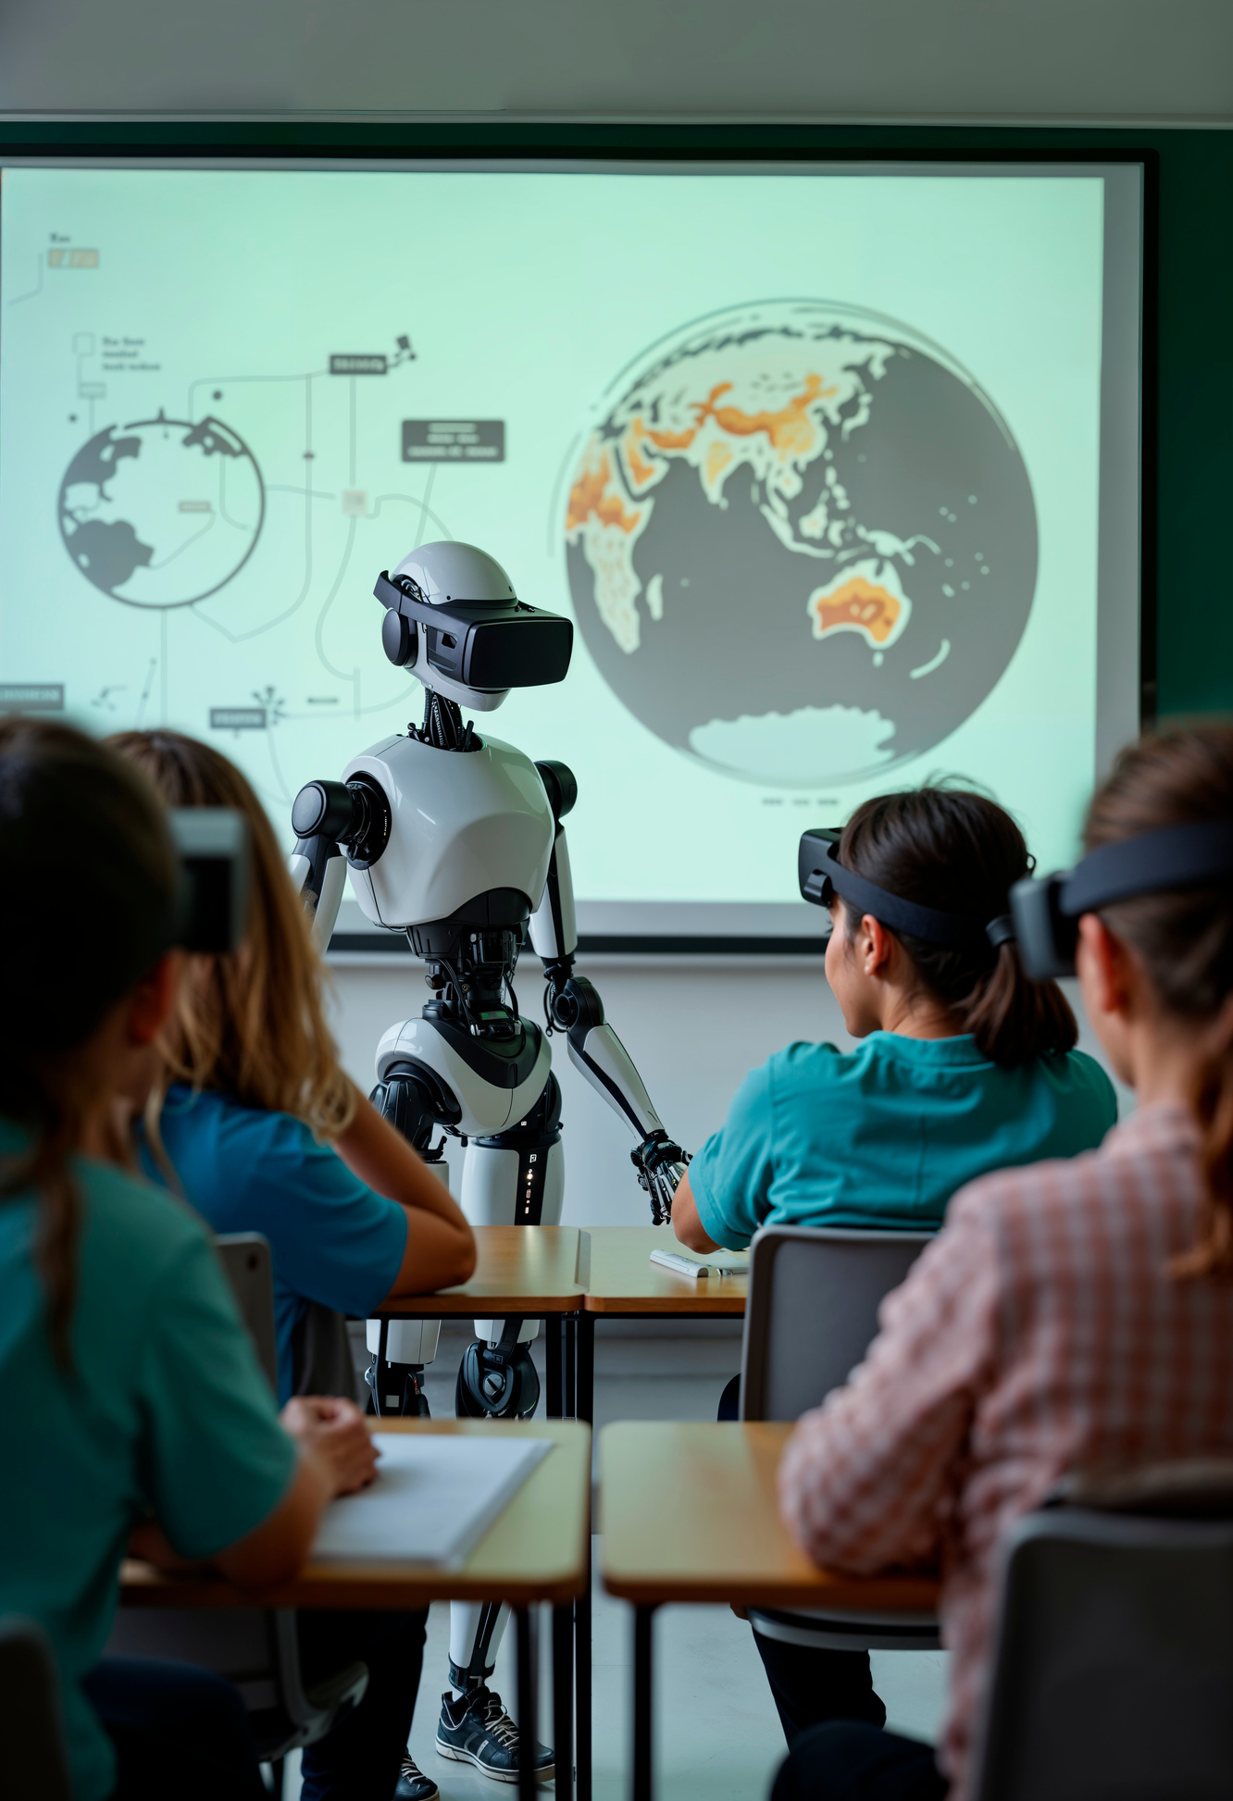
MODELE ROZUMOWANIA ETYCZNEGO MAJĄCE ZASTOSOWANIE W KSZTAŁCENIU I SZKOLENIU ZAWODOWYM (VET)
W obszarze edukacji, w tym w zakresie stałego rozwoju zawodowego, podejmowanie decyzji przy pomocy sztucznej inteligencji wymaga wiedzy wykraczającej poza prostą ocenę techniczną.
Osoba odpowiedzialna za decyzję, zazwyczaj trener, musi sformułować ustrukturyzowaną argumentację etyczną, pamiętając, że narzędzie dostarcza jedynie wyników algorytmicznych, a decyzje muszą uwzględniać subiektywne okoliczności, takie jak prawa, konsekwencje, obowiązki i wartości edukacyjne. Aby zarządzać tym procesem, trenerzy powinni odwoływać się do ugruntowanych modeli rozumowania etycznego.

Slide 31

  Model etyczny pozwala nam ocenić, czy decyzja jest zgodna z prawami podstawowymi i zasadami etycznymi, takimi jak sprawiedliwość, niedyskryminacja i przejrzystość. Zastosowanie tego modelu do sztucznej inteligencji rodzi pytanie, czy zautomatyzowany system rekomendacji traktuje studentów w sposób spójny.
  Model konsekwencjalistyczny koncentruje się na konkretnych skutkach decyzji: jaki wpływ ma rekomendacja na dostęp do kursu, motywację lub ryzyko wykluczenia? Nawet niezamierzone konsekwencje stają się istotne.
  Etyka troski, stosowana w edukacji, koncentruje się na relacji uczenia się i indywidualnej historii ucznia. To właśnie tutaj tkwi strukturalne ograniczenie sztucznej inteligencji: jej niezdolność do zrozumienia osobistych słabości, zmian życiowych i niesformalizowanych danych.
  Model odpowiedzialności wyjaśnia, że ​​nawet gdy decyzje są wspierane przez sztuczną inteligencję, odpowiedzialność zawodowa spoczywa na trenerze sztucznej inteligencji, czyli człowieku.
  Sztuczna inteligencja nie służy jako substytut etyki ani narzędzie do egzekwowania odpowiedzialności za decyzje, nawet te błędne. Zamiast tego może wspierać i pomagać nauczycielom w wyjaśnianiu przyczyn stojących za ich wyborami i wzmacnianiu etycznego charakteru ich decyzji, nawet z pomocą sztucznej inteligencji.

Slide 32
ROZUMOWANIE ETYCZNE W WYKORZYSTANIU SZTUCZNEJ INTELIGENCJI DO WYZNACZANIA TRAS I PERSONALIZACJI
W kontekście kształcenia zawodowego i technicznego systemy sztucznej inteligencji są coraz częściej wykorzystywane do kierowania uczniami i personalizowania ich ścieżek kształcenia, na przykład poprzez sugerowanie kursów, poziomów wejściowych lub ścieżek rozwoju umiejętności.
Istnieje wiele dowodów na to, że sztuczna inteligencja jest coraz częściej wykorzystywana w systemach kształcenia zawodowego do opracowywania kursów, personalizowania nauczania, określania poziomów wejścia i ścieżek rozwoju kariery.
Tego rodzaju informacje zawodowe mają fundamentalne znaczenie ze względu na cel, któremu służą.
Jeśli jednak weźmiemy pod uwagę, że wszystkie te informacje są generowane w oparciu o dane historyczne i obliczenia probabilistyczne, bez oceny ich wartości edukacyjnej, społecznej i etycznej, staje się jasne, jak niewłaściwe jest powierzanie przyszłości edukacyjnej uczniów sztucznej inteligencji.
Wspomagane przez sztuczną inteligencję doradztwo zapewnia probabilistyczne rekomendacje, a nie decyzje edukacyjne; nauczyciele muszą stosować zasady etyczne, takie jak ochrona praw, ocena długoterminowych skutków i priorytetowe traktowanie relacji edukacyjnej, jednocześnie ponosząc ostateczną odpowiedzialność za decyzje.

Slide 33
Wyniki algorytmów nie są w stanie w pełni odpowiedzieć na indywidualne sytuacje, na które wpływa nieskończona liczba zmiennych. Tylko człowiek może to zrobić i przyczynić się do podejmowania decyzji, wspierany nie tylko przez sztuczną inteligencję, ale także przez umiejętności krytyczne i etyczne, dążąc do poszerzenia możliwości dla dobra wspólnego.
Poradnictwo powinno być sprawiedliwe i uwzględniać prawa studentów. Decyzja algorytmiczna ograniczająca dostęp do kursu do określonych grup narusza zasady kształcenia zawodowego w celu wejścia na rynek pracy.
Podejście konsekwencjalistyczne prowadzi nas do rozważenia długoterminowych skutków: skuteczny mentoring przynosi pozytywne korzyści w kontekście zatrudnienia. Etyka troski przypomina nam, że mentoring jest relacją edukacyjną. Dla mentora staje się on fundamentalny w procesie uczenia się ucznia i w najwłaściwszym zastosowaniu zasad algorytmicznych.
Wytyczne wymagają, aby ostateczną decyzję podejmował użytkownik, wykorzystując sztuczną inteligencję, a jednocześnie umożliwiając przekształcanie automatycznych sugestii w sprawiedliwe i dostosowane do kontekstu opcje pedagogiczne.

Slide 34
TRENER JAKO KRYTYCZNY MEDIATOR DECYZJI ALGORYTMICZNYCH
Ich odpowiedzialność jest wzmocniona przez wykorzystanie sztucznej inteligencji. Ponieważ algorytm nigdy nie podejmuje autonomicznych decyzji dydaktycznych, odpowiedzialność za przestrzeganie instytucjonalnych standardów etycznych spoczywa na ludziach na wielu poziomach.
  Pierwszy poziom odpowiedzialności to nadzór. Obejmuje on zrozumienie używanego narzędzia, przynajmniej w ogólnym zarysie, sposobu jego działania oraz czynników wpływających na jego rekomendacje. Na tej podstawie możliwe jest zidentyfikowanie ewentualnych ograniczeń strukturalnych. Ta ogólna zdolność nadzoru pozwala na zawieszenie lub całkowite odrzucenie rekomendacji algorytmicznych, gdy są one niezgodne z kontekstem edukacyjnym.
  Drugi poziom dotyczy weryfikacji i ewentualnej korekty. Informacje algorytmiczne pochodzące ze sztucznej inteligencji, wykorzystywane do celów doradczych, ewaluacyjnych, certyfikacyjnych i innych, muszą zostać poddane krytycznej analizie przed ich wykorzystaniem. W tym przypadku sztuczna inteligencja nie determinuje decyzji, lecz ją wspiera, oferując szerokie możliwości walidacji.
  Fundamentalną koncepcją jest zasada odpowiedzialności, zgodnie z którą wszystkie decyzje są możliwe do wyjaśnienia i prześledzenia. Jeśli decyzja wspierana przez sztuczną inteligencję negatywnie wpłynie na proces uczenia się lub ucznia, odpowiedzialność zawsze spoczywa na Tobie, nauczycielu.
  Ich rola edukacyjna jako trenerów polega na byciu ludzkim gwarantem, który bierze pełną odpowiedzialność za decyzje pedagogiczne, nawet jeśli są one wspierane przez narzędzia sztucznej inteligencji.
Test

Slide 35






INTEGRACJA SZTUCZNEJ INTELIGENCJI ZORIENTOWANEJ NA CZŁOWIEKA Z EDUKACJĄ
POZIOM 1 - NADZÓR
POZIOM 2 – SPRAWDŹ I POPRAW
POZIOM 3 - ODPOWIEDZIALNOŚĆ
Sztuczna inteligencja nie jest bytem moralnym ani nie jest zdolna do podejmowania decyzji; w związku z tym nauczyciele muszą wykazywać się odpowiedzialnością ludzką poprzez krytyczny nadzór, analizę wyników, odpowiedzialne podejmowanie decyzji i integrowanie technologii z osądem kontekstowym i pedagogicznym.
Nauczyciele rozumieją, jak działają narzędzia sztucznej inteligencji, znają ich ograniczenia i ignorują sugestie, które nie przystają do rzeczywistego kontekstu edukacyjnego.
Wyniki uzyskane za pomocą sztucznej inteligencji (AI) wykorzystywane do oceny, doradztwa lub informacji zwrotnej muszą zostać dokładnie zweryfikowane i zatwierdzone przez trenera. AI wspiera podejmowanie decyzji, a nie je zastępuje.
Decyzje podejmowane przy pomocy sztucznej inteligencji muszą być możliwe do opanowania i wytłumaczenia; odpowiedzialność za ich konsekwencje zawsze spoczywa na nauczycielach i instytucjach.

Slide 36
JEDNOSTKA 4:
WZMOCNIENIE KOMPETENCJI CYFROWYCH I MEDIALNYCH W CELU KRYTYCZNEJ OCENY SZTUCZNEJ INTELIGENCJI.

Slide 37

Umiejętności cyfrowe i medialne nie oznaczają większego polegania na sztucznej inteligencji, ale raczej większą pewność co do własnej profesjonalnej oceny.
Zgodnie z tym, co powiedziano wcześniej, ta jednostka integruje wcześniejsze informacje i, po analizie decyzji, modeli etycznych i uprzedzeń, koncentruje się na przekrojowej kompetencji stosowania wiedzy w codziennej praktyce. Stabilność cyfrowa i medialna staje się podstawową kompetencją dla osądu etycznego, a nie kompetencją pomocniczą.
W tym kontekście rozwój kompetencji cyfrowych i medialnych w odniesieniu do systemów sztucznej inteligencji w ich różnych formach nie ma być specjalistyczną umiejętnością techniczną, lecz raczej profesjonalną i kluczową umiejętnością dla trenerów kształcenia ustawicznego.
Świadome zrozumienie informacji dostarczanych przez sztuczną inteligencję.
Ważne jest, aby dokonać tego rozróżnienia, mając do czynienia z informacjami, poradami lub podejmowaniem decyzji w kontekście edukacyjnym.
Wiedza o tym, kiedy i jak przyjąć rolę kluczowego mediatora między technologią a procesami edukacyjnymi.

Slide 38
ZROZUMIENIE, JAK MYŚLI SZTUCZNA INTELIGENCJA
Aby odpowiedzialnie wykorzystywać sztuczną inteligencję w edukacji zawodowej i technicznej, nauczyciele muszą zrozumieć, jak działają systemy AI i jakie są ich ograniczenia. Większość narzędzi edukacyjnych (automatyczne oceny, systemy adaptacyjne, chatboty, tekstowe informacje zwrotne) opiera się na statystycznych modelach uczenia maszynowego. Systemy te analizują duże ilości danych i generują odpowiedzi probabilistyczne, czyli statystycznie prawdopodobne, ale niekoniecznie poprawne lub dobrze uzasadnione wyniki.
Należy pamiętać, że sztuczna inteligencja nie rozumie znaczenia treści: działa poprzez matematyczne korelacje między słowami a danymi, nie interpretując wartości edukacyjnych, kontekstu ani intencji. Dlatego dobrze sformułowana odpowiedź niekoniecznie oznacza zrozumienie pedagogiczne.
Sztuczna inteligencja generuje probabilistyczne wyniki bez zrozumienia semantyki i często z ograniczoną przejrzystością, podczas gdy nauczyciele interpretują kontekst, historię i potrzeby uczniów, co sprawia, że ​​osąd pedagogiczny jest wyłącznie ludzką odpowiedzialnością.

Slide 39
Z drugiej strony, trener-człowiek dokonuje oceny biorąc pod uwagę:
Kontekst edukacyjny.
Doświadczenie zawodowe uczestników.
Trudności indywidualne.
Cele edukacyjne.
Kryteria równości i adekwatności edukacyjnej.
Co więcej, jak wspomniano w poprzednich rozdziałach, wiele systemów AI działa na zasadzie „czarnej skrzynki”, co oznacza, że ​​nie zawsze jest jasne, dlaczego generują określone zalecenia lub odpowiedzi.
Z tego powodu Twój krytyczny nadzór jako instruktora jest niezbędny: tylko Ty możesz ocenić, czy wyniki sztucznej inteligencji są rzeczywiście odpowiednie z pedagogicznego punktu widzenia. Sztuczna inteligencja może wspomagać proces szkolenia, ale nie zastępuje Twojej oceny pedagogicznej.

Slide 40
OCENA WIARYGODNOŚCI INFORMACJI GENEROWANYCH PRZEZ SZTUCZNĄ INTELIGENCJĘ
W kształceniu ustawicznym systemy sztucznej inteligencji są coraz częściej wykorzystywane do generowania treści, dostarczania informacji zwrotnych i wspierania procesu uczenia się. Należy jednak pamiętać, że sztuczna inteligencja nie weryfikuje dokładności informacji, lecz tworzy teksty w oparciu o prawdopodobieństwo językowe i dostępne dane.
Z tego powodu pozornie kompletne i przekonujące odpowiedzi mogą być niedokładne, niekompletne lub nieaktualne. Jak dowiedzieliśmy się w jednostce 2, zjawisko to nazywa się „halucynacjami”.
Aby odpowiedzialnie korzystać ze sztucznej inteligencji, konieczne jest przyjęcie pewnych strategii weryfikacji:
  Porównaj źródła: traktuj odpowiedzi AI jako wstępne hipotezy i weryfikuj je w oparciu o dokumenty instytucjonalne, standardy zawodowe, literaturę naukową lub oficjalne regulacje.
  Sprawdź cytowania: brak jasnych źródeł lub odniesień może być oznaką ryzyka.
  Rozpoznawanie możliwych halucynacji: Jest to raczej niejasna i bezpieczna odpowiedź, ale ogólne odpowiedzi bez podawania źródeł zawsze należy zweryfikować.
  Sprawdź, czy informacje są kompletne i aktualne: modele sztucznej inteligencji mogą nie uwzględniać zmian w przepisach lub niedawnych wydarzeń.
  Sztuczna inteligencja może wspomagać działania szkoleniowe, jednak za myślenie krytyczne i weryfikację informacji odpowiada instruktor.
Sztuczna inteligencja generuje wiarygodne, ale niezweryfikowane informacje, które mogą zawierać halucynacje lub nieaktualne treści. Nauczyciele powinni porównywać źródła, uwzględniać kontekst i krytycznie weryfikować wyniki, zanim wykorzystają je w celach edukacyjnych.

Slide 41





DEZINFORMACJA ALGORYTMICZNA
BŁĘDY I DEZINFORMACJA W SZTUCZNEJ INTELIGENCJI
Innym ryzykiem, którego nie należy lekceważyć, jest dezinformacja algorytmiczna. Ma ona miejsce, gdy sztuczna inteligencja generuje niedokładną, uproszczoną lub wprowadzającą w błąd treść, stawiając spójność statystyczną ponad prawdę.
Niektóre znaki ostrzegawcze mogą obejmować:
  Wyniki, które wielokrotnie szkodzą tym samym grupom.
  Niejasne klasyfikacje lub oceny.
  Zalecenia ignorujące indywidualny rozwój ucznia.
  Badania pokazują, że błędy zależą nie tylko od algorytmu, ale także od interakcji między danymi, modelem i kontekstem użycia. Wasz krytyczny nadzór, jako instruktorów, jest niezbędny do identyfikacji błędów i oceny pedagogicznej przydatności wyników generowanych przez sztuczną inteligencję.
SĄ TO UPRZEDZENIA, STEREOTYPY I ALGORYTMICZNE DEZINFORMACJE.
NIE
KARTA SIM
Są to sporadyczne anomalie.
Ale ograniczenia strukturalne

Slide 42

Zastosowanie umiejętności korzystania z mediów w kontekście sztucznej inteligencji wiąże się z rozwojem umiejętności krytycznej interpretacji treści tworzonych lub przekazywanych przez systemy sztucznej inteligencji.
Nie chodzi tylko o korzystanie z narzędzi, ale o zrozumienie, jak czytać i oceniać generowane informacje.

Slide 43
Właściwa edukacja medialna wymaga wyraźnego rozróżnienia trzech poziomów:
  Informacje sprawdzalne, które należy porównać ze źródłami zewnętrznymi.
  Sugestie algorytmiczne generowane przez system sztucznej inteligencji.
  Decyzje pedagogiczne, za które odpowiedzialność ponosi wychowawca.
  Główne ryzyko polega na pomyleniu tych poziomów i interpretowaniu rekomendacji AI jako prawidłowej lub ostatecznej decyzji. Umiejętności medialne pozwalają na kontekstualizację i krytyczną interpretację wyników AI, przy jednoczesnym zachowaniu kontroli pedagogicznej nad decyzjami wpływającymi na ścieżki uczenia się uczniów.
Wyniki sztucznej inteligencji to probabilistyczne algorytmiczne mediacje, a nie wiarygodne źródła. Rozróżnienie dotyczy informacji, sugestii i decyzji pedagogicznych podejmowanych przez pedagogów, którzy, stosując krytyczne rozeznanie, ponoszą ostateczną odpowiedzialność edukacyjną.

Slide 44


ROLA TRENERA JAKO KRYTYCZNEGO MEDIATORA
Wykorzystanie sztucznej inteligencji w kształceniu zawodowym nie umniejsza Waszej odpowiedzialności jako nauczycieli; wręcz przeciwnie, czyni ją jeszcze ważniejszą. Sztuczna inteligencja nie jest czynnikiem edukacyjnym: jest narzędziem wsparcia, które nie posiada ani pedagogicznego rozeznania, ani moralnej odpowiedzialności.
Dlatego ich podstawowa rola jako kluczowego mediatora między technologią, studentami i celami edukacyjnymi jest kluczowa.
Zalecenia lub wyniki generowane przez sztuczną inteligencję nigdy nie powinny być automatycznie akceptowane: zawsze należy je interpretować, umieszczać w kontekście i oceniać w świetle doświadczenia edukacyjnego.

Slide 45
Jako nauczyciel Twoja rola w edukacji jest szersza: promuj świadome korzystanie ze sztucznej inteligencji, pomagaj uczniom i współpracownikom rozwijać niezależność osądu i przełamuj przekonanie, że technologia jest neutralna i nieomylna.
Polega ona na tym, że musisz wiedzieć, jak:
Rozpoznawanie i interpretowanie informacji generowanych przez sztuczną inteligencję.
Krytycznie oceń wyniki.
Podejmowanie świadomych decyzji w zakresie edukacji.
Branie odpowiedzialności za decyzje edukacyjne.
Sztuczna inteligencja może wspierać proces edukacyjny, ale pedagogiczna trafność tych decyzji zawsze leży po Waszej stronie, jako nauczycieli.
Nauczyciel pełni rolę kluczowego mediatora, który interpretuje i weryfikuje wyniki działań sztucznej inteligencji, kieruje się ludzkim osądem i dba o to, aby decyzje edukacyjne były odpowiedzialne, inkluzywne i oparte na zasadach równości.
Test
Notes:
48

Slide 46
KLUCZOWE KONCEPCJE
Algorytmy są narzędziami, a nie systemami podejmowania decyzji.
Odpowiedzialnie wykorzystywana sztuczna inteligencja potrafi przetwarzać informacje, identyfikować wzorce i oferować wsparcie. Nie może jednak i nie powinna zastępować ludzkiego osądu w kwestiach wpływających na możliwości edukacyjne i przyszłość ludzi.
Błąd nie jest błędem, jest to ryzyko strukturalne systemów algorytmicznych.
Kiedy algorytmy uczą się na podstawie danych historycznych, poznają historyczne wzorce, w tym dyskryminację i nierówności. Twoją rolą jako edukatora jest aktywne monitorowanie systemów AI pod kątem błędów.
Zaufanie do wyników sztucznej inteligencji nie jest równoznaczne z niezawodnością.
Systemy AI generują płynne, dobrze napisane i pozornie wiarygodne treści, nawet jeśli są one częściowo fałszywe, nieaktualne lub niemożliwe do zweryfikowania. Weryfikacja informacji oraz zachowanie krytycznego i sceptycznego podejścia jest niezwykle istotne.

Slide 47

KLUCZOWE KONCEPCJE
Przejrzystość i odpowiedzialność nie podlegają negocjacjom.
Uczniowie mają prawo wiedzieć, kiedy algorytmy są wykorzystywane w decyzjach, które ich dotyczą. Instytucje wykorzystujące sztuczną inteligencję w edukacji powinny transparentnie informować o swoich systemach i prowadzić dokumentację potwierdzającą nadzór ludzki.
Twoja profesjonalna ocena jest niezastąpiona.
Zrozum kontekst. Poznaj swoich uczniów. Zrozum edukacyjne znaczenie decyzji. W miarę jak sztuczna inteligencja staje się coraz bardziej zintegrowana z edukacją, Twoja rola staje się coraz ważniejsza.
Lista kontrolna treści oparta na sztucznej inteligencji

Slide 48
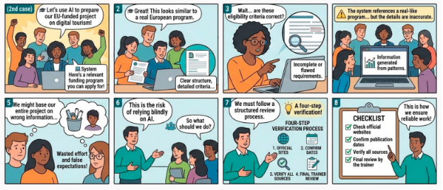
SCENARIUSZ NAUKI
Przedstawione poniżej scenariusze to rzeczywiste przypadki, zgodne z normami etycznymi i regulacyjnymi UE, a także odpowiednimi ramami regulacyjnymi, co zapewnia ich praktyczną stosowalność i trafność w kontekście.
Uzyskaj dostęp do środowiska edukacyjnego

Slide 49
ODNIESIENIA
Etyka i odpowiedzialność w sztucznej inteligencji
• Dignum, V. (2019). Odpowiedzialna sztuczna inteligencja. Springer.
• Floridi, L. (2023). Sztuczna inteligencja, sprawczość i odpowiedzialność. Filozofia i technologia.
• Floridi, L. i Cowls, J. (2019). Ujednolicony pięcioczęściowy model
Zasady sztucznej inteligencji w społeczeństwie.
• Mittelstadt, B. i in. (2016). Algoritmos ética dos. Duże dane i społeczeństwo.
Sztuczna inteligencja, uczenie się i kontekst edukacyjny
• Holmes, W., Bialik, M., Fadel, C. (2019). Sztuczna inteligencja w edukacji.
• Luckin, R. i in. (2016). Inteligencja wyzwalana.
• Selwyn, N. (2019). Czy roboty powinny zastąpić nauczycieli?
• Williamson, B. i Eynon, R. (2020). Sztuczna inteligencja w edukacji.
Ograniczenia sztucznej inteligencji (stronniczość, nieprzejrzystość, dezinformacja)
• Bender, E. M. i in. (2021). O zagrożeniach związanych ze stochastycznymi papugami.
• O’Neil, C. (2016). Broń matematycznej destrukcji.
• Barocas, S., Hardt, M., Narayanan, A. (2019). Kapitał własny i uczenie maszynowe.
• Burrell, J. (2016). Zrozumienie nieprzejrzystości w uczeniu maszynowym.
• Ji, Z. i in. (2023). Halucynacje w NLG.
Notes:
38

Slide 50
ODNIESIENIA
Podstawy teoretyczne i krytyczne sztucznej inteligencji.
• Russell, S. (2019). Kompatybilny z ludźmi.
• Mitchell, M. (2019). Sztuczna inteligencja: przewodnik dla myślących ludzi.
• Russell, S., Norvig, P. (2021). Sztuczna inteligencja: nowoczesne podejście.
• Searle, J. (1980). Umysły, mózgi i programy.
Zarządzanie, polityki i wytyczne
• UNESCO (2021). Sztuczna inteligencja i edukacja: wytyczne dla decydentów.
• UNESCO (2022). Rekomendacja w sprawie etyki sztucznej inteligencji.
• OECD (2022). Sztuczna inteligencja w społeczeństwie.
• Europejska Fundacja Kształcenia (2022). Sztuczna inteligencja w kształceniu zawodowym.
Uprzedzenia i skutki społeczne
• Noble, S. (2018). Algorytmy opresji.
• Eubanks, V. (2018). Automatyzacja nierówności.
• Mehrabi, N. i in. (2021). Błąd i bezstronność w uczeniu maszynowym.
Notes:
38

Slide 51

Zaczynać od nowa
Kurs wyjścia
Projekt ten był współfinansowany ze środków programu Erasmus+ Komisji Europejskiej. Niniejsza publikacja odzwierciedla wyłącznie opinie jej autorów i ani Komisja Europejska, ani SEPIE nie ponoszą odpowiedzialności za jakiekolwiek wykorzystanie zawartych w niej informacji.

